Slide 1
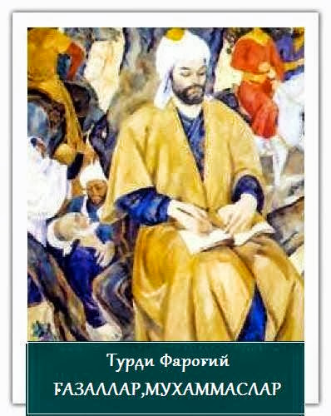
Adabiyot
10-sinf
Mavzu:Turdi Farog‘iy g‘azallari tahlili, muxammas.

Slide 2
G‘azallari
Tor ko‘ngulluk beklar, man-man demang, kenglik qiling
To‘qson ikki bovli o‘zbak yurtidur, tenglik qiling.
Birni Qipchoq-u Xitoy-u, birni Yuz, Nayman demang,
Qirq-u Yuz Ming son bo‘lub, bir xon oyinlik qiling.

Slide 3
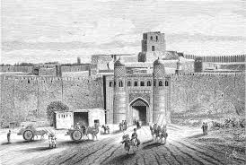
Ijtimoiy-ma’naviy davr
Bir yaqodin bosh chiqorib, barcha bir to‘ng‘a kirib,
Bir o‘ngurluk, bir tirizlik, bir yaqo, yenglik qiling.

Slide 4
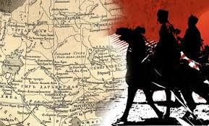
Avtobiografik g‘azal
Qatrayam nochiz, ammo zoti qulzum Turdiman,
Kelturan amvojg‘a bahri talotum Turdiman.
Qirq, Yuz, Ming aqrabolar etdilar mandin nufur,
Ne balo, baxti qarou tolui shum Turdiman.

Slide 5
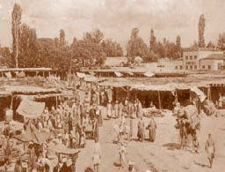
Hasbi hol
Rishtadek ming pechu tob chashmi so‘zandin o‘tar,
Bovujudi e’tibori chashmi mardum Turdiyman.

Slide 6
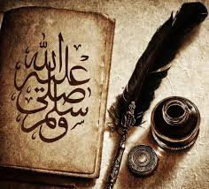
Muxammas
Muhammas arabcha “beshlik”
5 misradan iborat sharq mumtoz sheʼriy shakllaridan. Qofiyalanish tartibi
a—a—a—a—a,
b—b—b—b—a,
v—v—v—v—a,
baʼzan esa
a—a—a—a—a,
b—b—b—a—a
tarzida qofiyalanadi. Bandlarning oxirida shoir taxallusi keltiriladi.

Slide 7
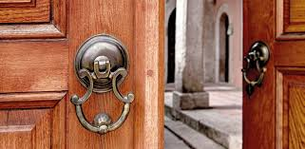
Hayot yo‘li
Yod mandin kim berur: yaxshi zamonlar koʻrdiman,
Rind sarxayli-yu xush ayshi damo-dam surdiman,
Halqayi ushshoqda bazm-u majolis qurdiman,
Mushti xokam davr-u davronlar(ni lekin) koʻrdiman,
Xush dimogʻ etgan mayi sofi – hariflar, durdiman.

Slide 8
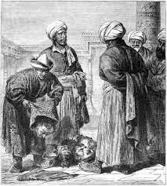
Taqdir hukmi
Qilmadim shukronayi, soldurdi tufroq oshima,
Qolmadi juz dard-u gʻam hamdam, musohib qoshima,
Haq oʻzi rahm aylagʻay ohi sahar koʻz yoshima,
Tafriqa toshini yogʻdurdi zamona boshima,
Xonumon ovora selobi havodis surdiman.

Slide 9

Yaratgamga murojaat
Xeshman, darvish miskin, mustahiq devonadin,
Bahramand et iltifot-u himmati mardonadin,
San turub loyiqmidur, qilmoq tamaʼ begonadin,
Qiblagoho, mandin ikroh etma er mayxonadin,
Joʻsh pur xum sof maysan, man gʻubor-u durdiman

Slide 10
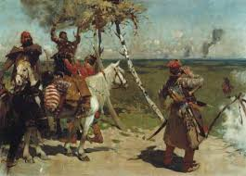
Zamona aybdori
Yuz farozidin ozib, tushdum nishibi qirqqa,
Xavf-u biym-u vahm arosinda qaribi qirqqa,
Dona deb pobast oʻlub, domi firibi qirqqa,
Voy, yuz ming voy, yuz boʻldim firibi qirqqa,
Hokimi Dizzax mutiʼu payravi jurqundiman.

Slide 11
Mustahkamlash
Turdi Farog‘iyning ijodi asosan qanday ruhda yaratilgan?

Slide 12
Javob
Avtobiografik, hasbi hol g‘azal va muxammasida yetakchilik qiladi.

Slide 13
Mustaqil bajarish uchun topshiriq
Turdi Farog‘iyning sizga yoqqan g‘azalidan yod oling!

